Slide 1

Análisis situacional El Salvador
Dra. Ana Isabel Nieto
Programa Nacional de ITS-VIH
Ministerio de Salud
20 de noviembre de 2019

Slide 2
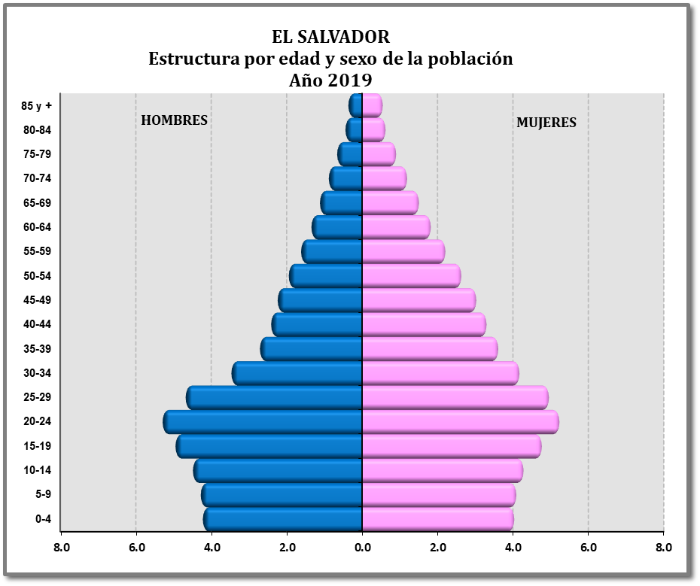
POBLACIÓN TOTAL PAÍS
Fuente: Proyecciones de Población
DIGESTYC/MINEC

Slide 3
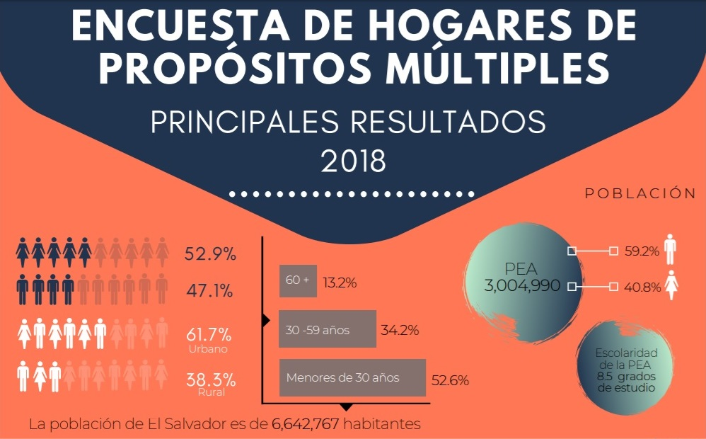

Slide 4
TOTAL: 6,704,864 habitantes
Fuente: El Salvador. Estimaciones y Proyecciones de Población. Nacional 2005-2050. Departamental 2005-2025. Dirección General de Estadística y Censos, DIGESTYC. 2014

Slide 5
Fuente: EHPM 2017/DIGESTYC
Fuente: Encuesta de Hogares de Propósitos Múltiples 2017, Dirección General de Estadística y Censos, DIGESTYC.

Slide 6
EL SALVADOR: DENSIDAD POBLACIONAL POR DEPARTAMENTO Y MUNICIPIOS DEL AMSS, 2017.
Departamentos | Densidad poblacional
Total País | 313
Ahuachapán | 293
Santa Ana | 291
Sonsonate | 413
Chalatenango | 102
La Libertad | 486
San Salvador | 2,015
Cuscatlán | 352
La Paz | 296
Cabañas | 152
San Vicente | 155
Usulután | 176
San Miguel | 241
Morazán | 141
La Unión | 129
Fuente: Encuesta de Hogares de Propósitos Múltiples, 2017. Dirección General de Estadística y Censos, DIGESTYC. Ciudad Delgado, 2018.
Notes:
El Salvador tiene una densidad poblacional superior al promedio de Centro América; al interior existen departamentos que superan la densidad población promedio, especialmente, San Salvador que supera los 2000 hab. por km², seguido de La Libertad, Sonsonate y Cuscatlán.
Los municipios del AMSS se encuentra mayormente en el departamento de San Salvador, siendo Cuscatancingo, Soyapango y Mejicanos, los municipios más densamente poblados.

Slide 7
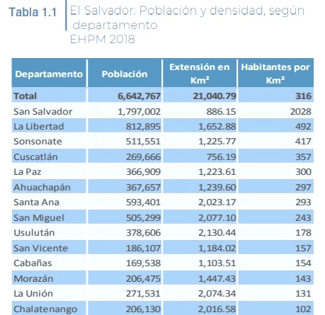
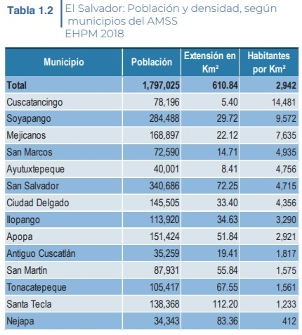
EL SALVADOR: DENSIDAD POBLACIONAL POR DEPARTAMENTO Y MUNICIPIOS DEL AMSS, 2018

Slide 8
CBA Urbana: $185.25
En el interior del país: Entre 3.7% de los hogares en SS y el 11.1% de los hogares en Morazán no alcanzan un ingreso de $185.25.
CBA Urbana Ampliada: $370.5
Entre el 18.2% de los hogares (SS) y el 33% (Ahuachapán se encuentran en pobreza relativa por no alcanzar un ingreso de $370.5 por hogar.
COMPARACIÓN REGIONAL
Fuente: EHPM 2017/DIGESTYC

Slide 9
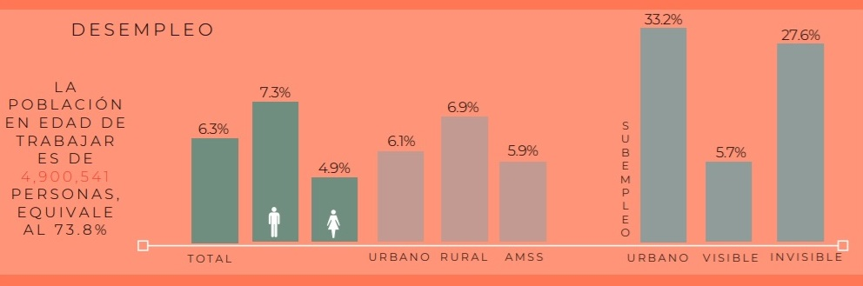
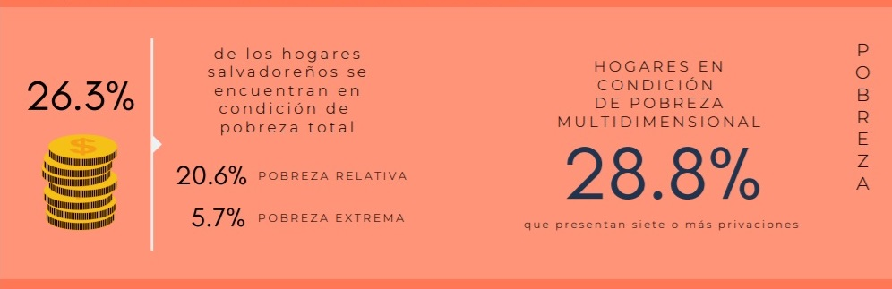
2018

Slide 10
MEDICIÓN DE POBREZA MULTIDIMENSIONAL
Pobreza: “La privación de los recursos, capacidades y acceso efectivo de las personas para gozar de sus derechos y tener una mejora continua de su nivel de vida”
Art. 5 Ley de Desarrollo y Protección Social de El Salvador
EDUCACIÓN
CONDICIONES DE VIVIENDA
TRABAJO Y SEGURIDAD SOCIAL
SALUD, SERVICIOS BÁSICOS Y SEGURIDAD ALIMANTARIA
CALIDAD DEL HÁBITAT
Inasistencia escolar
12.0%
Rezago educativo
2.2%
Cuido temprano inadecuado
16.5%
Baja educación de adultos
79.6%
Materiales inadecuados de techo
5.6%
Materiales inadecuados de piso y pared
19.9%
Hacinamiento
43.4%
Inseguridad en la tenencia del terreno
9.0%
Subempleo e inestabilidad en el trabajo
65.8%
Desempleo
17.8%
Falta de acceso a seguridad social
68.8%
Trabajo infantil
6.6%
Falta de acceso a servicios de salud
10.1%
Falta de acceso a agua potable
21.1%
Falta de acceso a saneamiento
45.8%
Inseguridad alimentaria
20.9%
Falta de espacios públicos de esparcimiento
35.2%
Incidencia de crimen y delito
8.8%
Restricciones debidas a la inseguridad
50.0%
Exposición a daños y riesgos ambientales
5.2%
Fuente: EHPM 2017/DIGESTYC

Slide 11
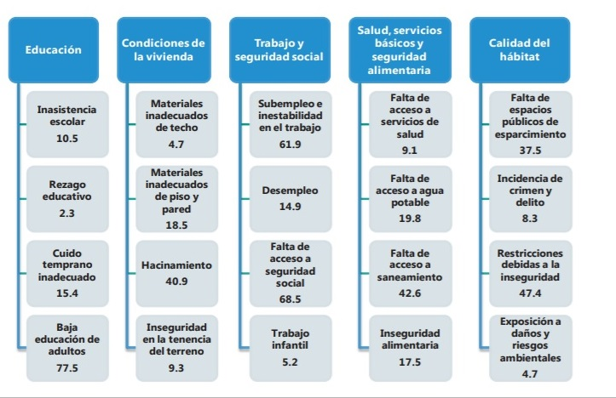
MEDICIÓN DE POBREZA MULTIDIMENSIONAL 2018

Slide 12
Fuente: EHPM 2017/DIGESTYC

Slide 13
Fuente: Cuentas en Salud, Unidad de Economía de la Salud, Dirección de Planificación/MINSAL

Slide 14
Fuente: Cuentas en Salud, Unidad de Economía de la Salud, Dirección de Planificación/MINSAL

Slide 15
Fuente: Cuentas en Salud, Unidad de Economía de la Salud, Dirección de Planificación/MINSAL

Slide 16
292
Fuente: Unidad de Economía de la Salud, elaboración en base a información de gastos y población cubierta reportados por ISSS, ISBM y COSAM; así como información financiera proporcionada por UFI/MINSAL
Las inequidades en el gasto per cápita institucional son evidentes. El MINSAL gastó $136 por persona, teniendo una población cubierta del 71.7%; mientras que el ISBM, el ISSS y COSAM gastaron más del doble del gasto efectuado por el MINSAL, teniendo una población cubierta del 26% y 0.9% respectivamente, y el ISBM gastó más de cuatro veces, dicha cantidad por persona asegurada, cubriendo a solo el 1.4% de la población total.

Slide 17
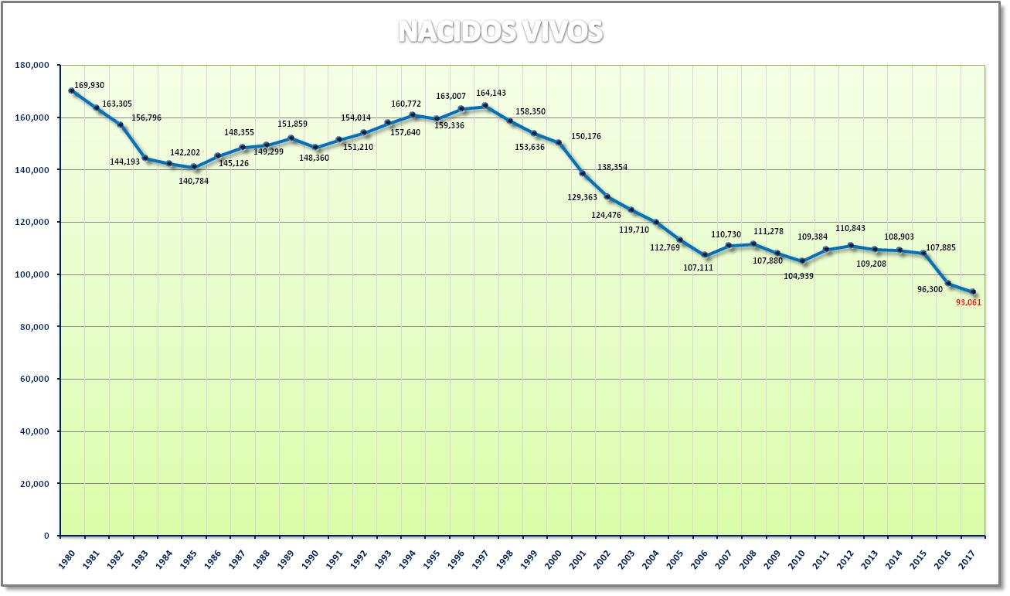
EL SALVADOR: TENDENCIA DE LOS NACIDOS VIVOS REALES 1980 – 2017.
Fuente: Elaborado por la DIGESTYC, Datos de Alcaldías Municipales. Presentación Power Point, Reunión interinstitucional para la discusión de las Estadísticas Vitales 1980-2017

Slide 18
Diferencia 2016:
16,800
Diferencia 2017:
19,453
Fuente: Elaboración propia con datos proporcionados por la DIGESTYC. Proyecciones en base a Censo 1992 (años 2000-2004) y Censo 2007 (años2005-2017). Estadísticas Vitales 2000-2017.

Slide 19
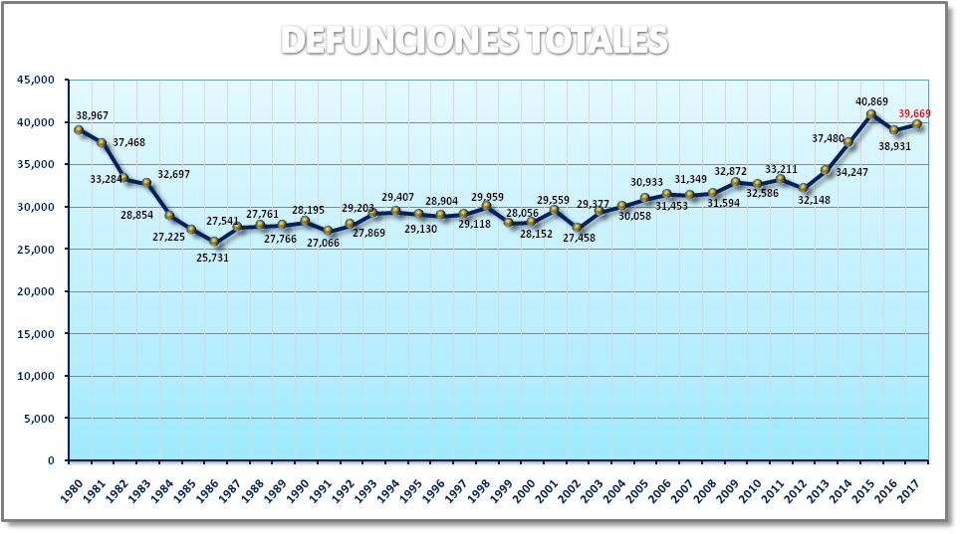
EL SALVADOR: TENDENCIA DE LAS DEFUNCIONES 1980 – 2017.
Fuente: Elaborado por la DIGESTYC. Datos de Alcaldías Municipales. Presentación Power Point, Reunión interinstitucional para la discusión de las Estadísticas Vitales 1980-2017

Slide 20
Fuente: Estadísticas conciliadas de la Mesa Tripartita (IML, PNC, FGR) 2017 y 2018.

Slide 21
Fuente: Encuesta Nacional de Violencia Contra la Mujer en El Salvador 2017.

Slide 22
EL SALVADOR: DIEZ PRIMERAS CAUSAS DE MUERTE POR CAPÍTULO CIE 10; 2017 – 2018.
CAUSAS DE MORTALIDAD (HOSPITALARIA) 2017 |  | CAUSAS DE MORTALIDAD (HOSPITALARIA) 2018
Enfermedades del sistema circulatorio (I00-I99) |  | Enfermedades del sistema circulatorio (I00-I99)
Enfermedades del sistema respiratorio (J00-J99) |  | Enfermedades del sistema respiratorio (J00-J99)
Enfermedades del sistema digestivo (K00-K93) |  | Traumatismos, envenenamientos y algunas otras consecuencias de causas externas (S00-T98)
Traumatismos, envenenamientos y algunas otras consecuencias de causas externas (S00-T98) |  | Enfermedades del sistema digestivo (K00-K93)
Enfermedades del sistema genitourinario (N00-N99) |  | Enfermedades del sistema genitourinario (N00-N99)
Ciertas enfermedades infecciosas y parasitarias (A00-B99) |  | Ciertas enfermedades infecciosas y parasitarias (A00-B99)
Tumores (neoplasias) (C00-D48) |  | Tumores (neoplasias) (C00-D48)
Enfermedades endócrinas, nutricionales y metabólicos (E00-E90) |  | Enfermedades endócrinas, nutricionales y metabólicos (E00-E90)
Síntomas, signos y hallazgos anormales clínicos y de laboratorio, no clasificados en otra parte (R00-R99) |  | Ciertas afecciones originadas en el período perinatal (P00-P96)
Ciertas afecciones originadas en el período perinatal (P00-P96) |  | Síntomas, signos y hallazgos anormales clínicos y de laboratorio, no clasificados en otra parte (R00-R99)
Fuente: Estadísticas MINSAL, SIMMOW 2017 y 2018. Solo incluye información de hospitales de la red pública del Ministerio de Salud.

Slide 23
EL SALVADOR: DIEZ PRIMERAS CAUSAS DE EGRESO POR CAPÍTULO CIE 10; 2017 – 2018.
CAUSAS DE EGRESO (HOSPITALARIO) 2017 |  | CAUSAS DE EGRESO (HOSPITALARIO) 2018
Embarazo, parto y puerperio (O00-O99) |  | Embarazo, parto y puerperio (O00-O99)
Enfermedades del sistema respiratorio (J00-J99) |  | Enfermedades del sistema digestivo (K00-K93)
Enfermedades del sistema digestivo (K00-K93) |  | Enfermedades del sistema respiratorio (J00-J99)
Ciertas afecciones originadas en el período perinatal (P00-P96) |  | Enfermedades del sistema genitourinario (N00-N99)
Enfermedades del sistema genitourinario (N00-N99) |  | Traumatismos, envenenamientos y algunas otras consecuencias de causas externas (S00-T98)
Traumatismos, envenenamientos y algunas otras consecuencias de causas externas (S00-T98) |  | Ciertas afecciones originadas en el período perinatal (P00-P96)
Ciertas enfermedades infecciosas y parasitarias (A00-B99) |  | Ciertas enfermedades infecciosas y parasitarias (A00-B99)
Enfermedades del sistema circulatorio (I00-I99) |  | Enfermedades endócrinas, nutricionales y metabólicas (E00-E90)
Enfermedades endócrinas, nutricionales y metabólicas (E00-E90) |  | Enfermedades del sistema circulatorio (I00-I99)
Tumores (neoplasias) (C00-D48) |  | Tumores (neoplasias) (C00-D48)
Fuente: Estadísticas MINSAL, SIMMOW 2017 y 2018. Solo incluye información de hospitales de la red pública del Ministerio de Salud.

Slide 24
Fuente: Estadísticas MINSAL, SIMMOW 2017

Slide 25
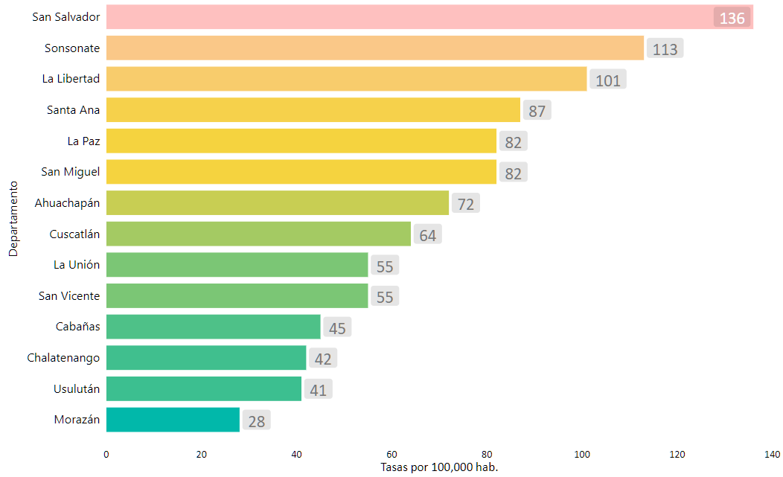
Gráfico 3. Tasa promedio de notificación de casos de VIH por departamento, El Salvador, 2014 - 2018.
Fuente: Ministerio de Salud, Unidad de Atención Integral a las ITS/VIH, Sistema Único de Monitoreo y Evaluación y vigilancia Epidemiológica del VIH-Sida, 2019.

Slide 26
Fuente: Estadísticas MINSAL, SUMEVE 2017 y 2018. Denominador: Proyecciones Spectrum elaboradas por ONUSIDA.

Slide 27
Fuente: Estadísticas MINSAL, Sistema de Información del Programa de Tuberculosis 2017 y 2018.

Slide 28

Incidencia de casos de tuberculosis todas las formas por proveedor de salud. Años 2010-2018
Tasa Centros Penales
5266,8 x 100 000 hab.
Tasa P. General
24,37 x 100 000 hab.
Tasa PPL
5266,8 x 100 000 hab.
Tasa MINSAL 17,6 x 100 000 hab.
Tasa ISSS 24,6 x 100 000 hab.
Fuente: PNTYER EL SALVADOR

Slide 29

CASOS DE TUBERCULOSIS TODAS LAS FORMAS POR DEPARTAMENTO. AÑO 2018
TASA NACIONAL
54.4 por 100,000 hab.
Fuente: PNTYER EL SALVADOR

Slide 30
Fuente: Estadísticas MINSAL, Vectores 2017 y 2018.

Slide 31
EL SALVADOR: CAPACIDAD INSTALADA DEL MINISTERIO DE SALUD, 2018.
Infraestructura MINSAL | Ahuachapán | Santa Ana | Sonsonate | Chalatenango | La Libertad | San Salvador | Cuscatlán | La Paz | Cabañas | San Vicente | Usulután | San Miguel | Morazán | La Unión | Total País
Hospitales Básicos |  | 2 |  | 1 |  | 1 | 1 |  | 1 |  | 2 | 2 |  | 1 | 11
Hospitales Departamentales | 1 |  | 1 | 1 | 1 | 3 | 1 | 1 | 1 | 1 | 1 |  | 1 | 1 | 14
Hospitales Regionales |  | 1 |  |  |  |  |  |  |  |  |  | 1 |  |  | 2
Hospitales Especializados de Referencia Nacional |  |  |  |  |  | 3 |  |  |  |  |  |  |  |  | 3
UCSF Básicas | 37 | 30 | 23 | 30 | 20 | 31 | 27 | 29 | 24 | 24 | 59 | 31 | 32 | 23 | 420
UCSF Intermedias | 15 | 21 | 18 | 28 | 23 | 33 | 16 | 21 | 12 | 15 | 27 | 24 | 16 | 23 | 292
UCSF Especializadas | 2 | 3 | 2 | 4 | 3 | 5 | 1 | 1 | 2 | 1 | 4 | 5 | 5 | 1 | 39
Centros de Atención de Emergencias |  |  |  |  | 1 | 1 |  |  |  |  |  |  |  |  | 2
Centros Rurales de Nutrición y Salud | 1 | 2 | 4 | 4 | 5 | 3 |  | 10 | 7 | 1 | 3 |  | 2 | 1 | 43
Hogares de Espera Materna (HEM) | 2 | 1 | 2 | 2 | 2 | 1 | 1 | 2 | 1 |  | 1 | 2 | 2 | 2 | 21
Centro Nacional de Oftalmología |  |  |  |  |  |  |  |  |  | 1 |  |  |  |  | 1
Centro Nacional de Radioterapia |  |  |  |  |  | 1 |  |  |  |  |  |  |  |  | 1
Casas de Salud | 3 |  | 5 | 1 | 1 | 17 |  |  |  |  | 3 | 11 | 8 | 11 | 60
Fuente: Listados de Establecimientos de la Dirección Nacional de Primer Nivel, de Hospitales de Segundo Nivel y Coordinación de Hospitales de Tercer Nivel de Atención.
909

Slide 32
EL SALVADOR: NÚMERO DE MÉDICOS, ENFERMERAS(OS) Y PROMOTORES DE SALUD MINSAL, POR DEPARTAMENTO, 2018.
DEPARTAMENTO / DISCIPLINA | MÉDICOS | ENFERMERAS | PROMOTORES | ODONTOLOGOS
AHUACHAPAN | 153 | 132 | 283 | 19
SANTA ANA | 462 | 270 | 201 | 51
SONSONATE | 189 | 157 | 292 | 28
CHALATENANGO | 179 | 143 | 225 | 31
LA LIBERTAD | 400 | 215 | 266 | 41
SAN SALVADOR | 1,895 | 1,239 | 308 | 141
CUSCATLAN | 126 | 96 | 192 | 27
LA PAZ | 150 | 101 | 186 | 22
CABAÑAS | 106 | 81 | 143 | 14
SAN VICENTE | 147 | 105 | 154 | 24
USULUTAN | 247 | 165 | 171 | 29
SAN MIGUEL | 562 | 424 | 503 | 63
MORAZAN | 74 | 41 | 107 | 16
LA UNION | 109 | 79 | 142 | 30
TOTAL PAIS | 4,799 | 3,248 | 3,173 | 536
Fuentes: Sistema de Información de Recursos Humanos (SIRH) del Ministerio de Hacienda y del Módulo de Fuerza Laboral en Salud del Ministerio de Salud

Slide 33
Distribución de RRHH del MINSAL por disciplina y sexo, 2018.
Disciplina | Sexo |  |  |  | Total
 | F | % F | M | % M
Administrativos | 3,551 | 49.8 | 3,579 | 50.2 | 7,130
Anestesia | 213 | 56.8 | 162 | 43.2 | 375
Atención al Media Ambiente | 200 | 24.0 | 632 | 76.0 | 832
Auxiliares de Enfermería | 3,505 | 88.6 | 449 | 11.4 | 3,954
Enfermería | 3,040 | 93.6 | 209 | 6.4 | 3,249
Estudiantes de Odontología en Servicio Social | 34 | 64.2 | 19 | 35.8 | 53
Fisioterapia | 133 | 86.9 | 20 | 13.1 | 153
Laboratorio Clínico | 742 | 74.1 | 259 | 25.9 | 1,001
Egresado de Doctorado de Medicina en Servicio Social | 206 | 54.9 | 169 | 45.1 | 375
Médicos especialistas | 743 | 37.9 | 1,218 | 62.1 | 1,961
Médicos Generales y Médicos Residentes | 1,372 | 49.2 | 1,419 | 50.8 | 2,791
Doctores en Odontología | 381 | 71.1 | 155 | 28.9 | 536
Otro Personal de Salud / Técnicos en Salud | 1,912 | 70.2 | 813 | 29.8 | 2,725
Practicantes Internos (Estudiantes de Medicina) | 279 | 56.0 | 219 | 44.0 | 498
Promotores de Salud | 1,741 | 49.2 | 1,801 | 50.8 | 3,542
Química y Farmacia | 86 | 71.7 | 34 | 28.3 | 120
Número total de RRHH en el MINSAL | 18,138 | 61.9 | 11,157 | 38.1 | 29,295
Fuente: Tomado de Informe de Labores MINSAL 2018-2019.

Slide 34
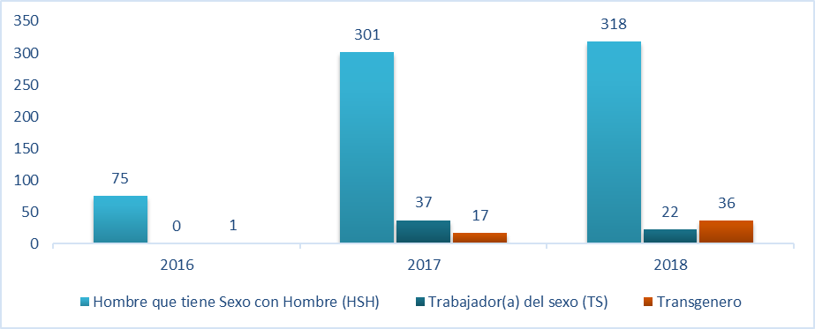
Gráfico 15. Casos de VIH según población clave, El Salvador
2016 – 2018
De los 1,223 casos notificados en 2018
Población general – 56.4% (690 casos)
HSH – 23.6% (318 casos)
Población móvil – 6.0% (73 casos)
Embarazadas – 3.8% (46 casos)
Mtrans – 2.9% (36 casos)
TS – 1.8% (22 caso)
Adolescentes – 0.5% (6 casos)
En 2018 a nivel nacional se han realizado:
18 205 pruebas a HSH,
9 916 pruebas a TS y
1 077 pruebas a Mtrans.
Fuente: Ministerio de Salud, Unidad de Atención Integral a las ITS/VIH, Sistema Único de Monitoreo y Evaluación y vigilancia Epidemiológica del VIH-Sida, 2019.
Notes:
A nivel nacional, para lograr la detección de personas con VIH en población clave se han realizado en el 2018 más de 18,205 pruebas a HSH, 9,916 pruebas a TS y 1,077 pruebas a Mtrans.

Slide 35
Pruebas por ONG 2018
Institución | Totales
BIENESTAR MAGISTERIAL | 1
CENTROS PENALES | 27,003
COSAM | 6,337
INSTITUTO SALVADOREÃ‘O DEL SEGURO SOCIAL | 8,473
MINISTERIO DE SALUD | 233,589
ONG | 13,638
SECTOR PRIVADO | 206
UNIVERSIDAD | 195
Totales | 289,442
 | Institucion | ONG | Totales
Establecimiento Solicitante
ASPIDH |  | 243 | 243
CALMA |  | 1,456 | 1,456
COLECTIVO ALEJANDRIA |  | 352 | 352
CRUZ ROJA SALVADORENA |  | 2 | 2
ENTREAMIGOS |  | 6,536 | 6,536
ORQUIDEAS DEL MAR |  | 4,341 | 4,341
PLAN INTERNACIONAL |  | 708 | 708
Totales |  | 13,638 | 13,638

Slide 36
Pruebas por ONG al 20 noviembre 2019
Institucion | Totales
BIENESTAR MAGISTERIAL | 7
CENTROS PENALES | 3,469
COSAM | 2,564
INSTITUTO SALVADOREÃ‘O DEL SEGURO SOCIAL | 8,256
MINISTERIO DE SALUD | 186,080
ONG | 14,985
SECTOR PRIVADO | 99
UNIVERSIDAD | 32
Totales | 215,492
Establecimiento Solicitante | Institucion | Totales
COLECTIVO ALEJANDRIA | ONG | 528
ENTREAMIGOS | ONG | 10,061
ORQUIDEAS DEL MAR | ONG | 4,282
PLAN INTERNACIONAL | ONG | 113
Unidad Movil MI-3688 | ONG | 1
Totales |  | 14,985

